Slide 1
AGENDA SÉNECA
COMUNICACIÓN DE PRUEBAS, ENTREGAS,…

Slide 2
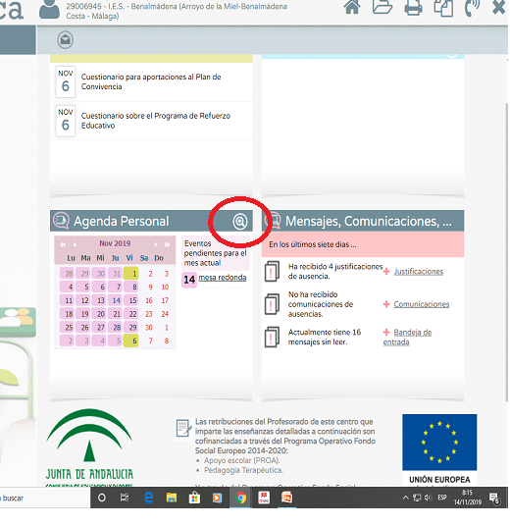
Paso 1 Séneca: Agenda personal

Slide 3
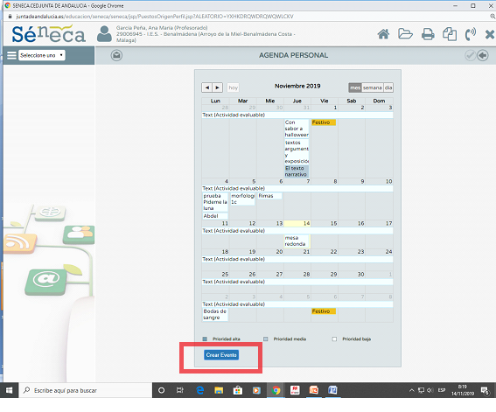
Paso 2. Creamos el evento.

Slide 4
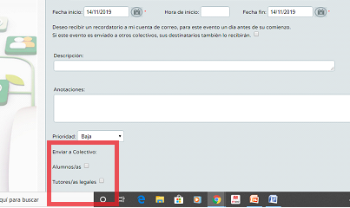
Paso 3. Rellenamos.
 Seleccionamos Alumnos/as y tutores/as legales. Si queremos poner el mismo aviso para varios grupos, validamos el primero y después hacemos lo mismo con el siguiente grupo.

Slide 5
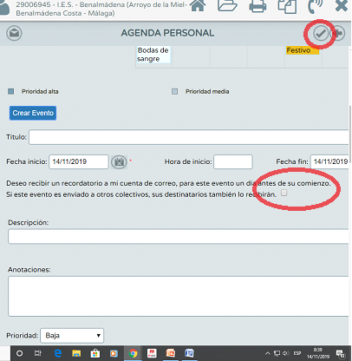
Paso 4. Recordatorio.
 Marcamos el recordatorio y validamos.

Slide 6
MENSAJERÍA DE SÉNECA
APLICACIONES: Tutoría electrónica, expulsiones, notificaciones al equipo educativo…

Slide 7
PASO 1: EL TUTOR SOLICITA INFORMACIÓN

Slide 8
Paso 1.2: Seleccionamos los destinatarios.

Slide 9
TUTORÍA ELECTRÓNICA Observaciones compartidas
Información para las familias.
Tareas para los expulsados.
Información de las evaluaciones…

Slide 10
Paso 2: Observaciones compartidas en iSéneca .

Slide 11
Paso 2: Equipo educativo/Observaciones compartidas.

Slide 12
MUCHAS GRACIAS.

